Slide 1
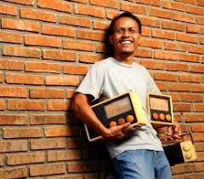
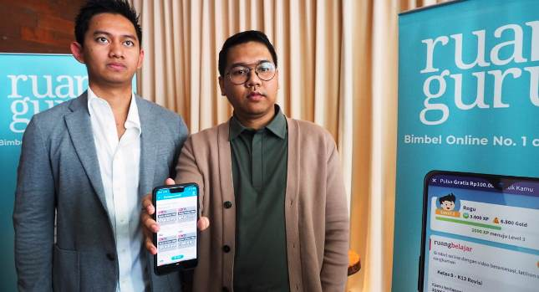

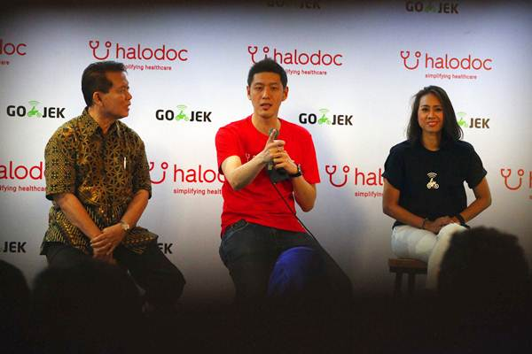


KREATIVITAS & INOVASI
BERSAING DENGAN KREATIVITAS DAN INOVASI DI PASAR BISNIS VUCA
DISUSUN OLEH:
M. ARIZA EKA YUSENDRA
Dosen Program Studi Manajemen
Fakultas Ekonomi dan Bisnis (FEB) Darmajaya
arizaeka@darmajaya.ac.id
IG: @Mister Yusen
Institut Informatika & Bisnis Darmajaya Lampung

Slide 2
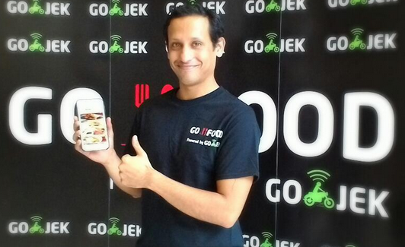
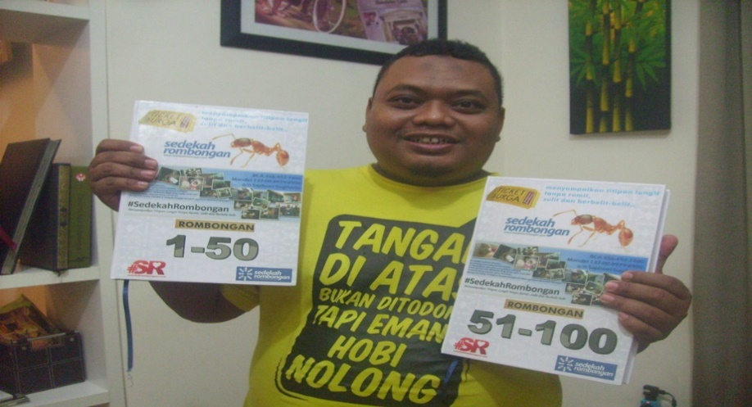
Kreativitas & Inovasi
Kreativitas: Kemampuan untuk mengembangkan ide-ide baru dan cara-cara baru dalam pemecahan masalah dan menemukan peluang (thinking new things)
Inovasi: Proses Kreatif yang membuat obyek-obyek dan substansi baru yang berguna bagi manusia
Nadiem Makarim “Gojek”
Saptuari Sugiharto
“Sedekah Rombongan”
Institut Informatika & Bisnis Darmajaya Lampung

Slide 3
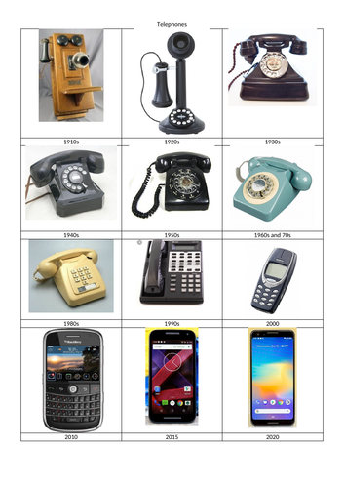
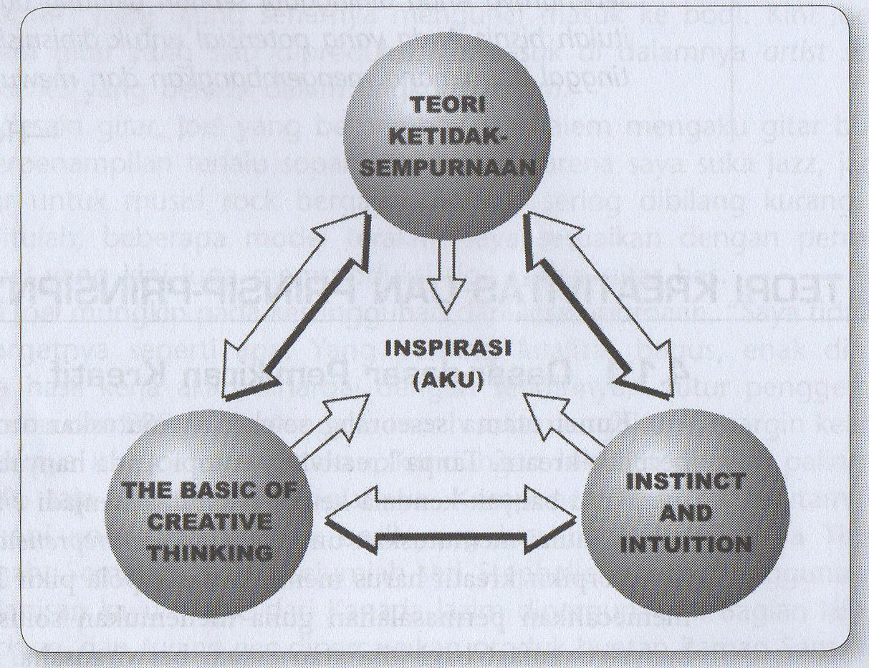
TEORI KETIDAK SEMPURNAAN
Institut Informatika & Bisnis Darmajaya Lampung

Slide 4
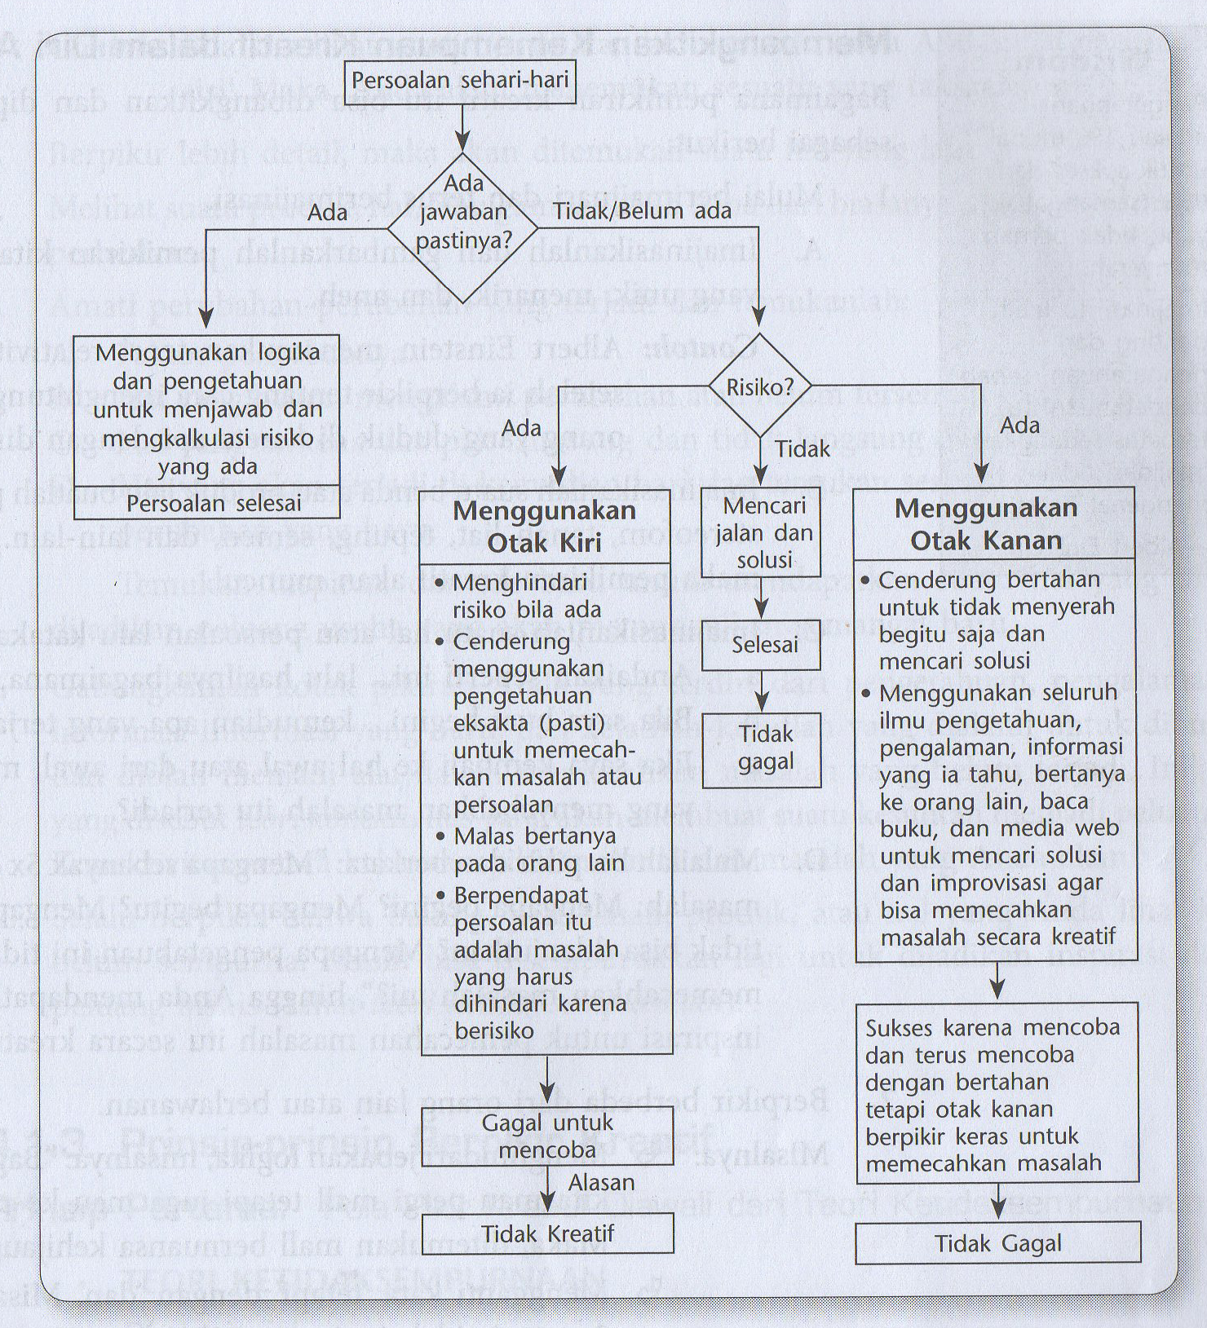
PENGGUNAAN KREATIVITAS
Institut Informatika & Bisnis Darmajaya Lampung

Slide 5
PRINSIP-PRINSIP BERPIKIR KREATIF
Pola Pikir Kreatif Di Awali dari Teori Ketidak Sempurnaan
Bisnis yang “Isi tapi Kosong” dan yang “Kosong Tetapi Berisi”
Think differently with Opposite position
Think More Detail
Have A Perfect Result
There must Be A Solution
Kesulitan dan Inspirasi melekat satu dengan yang lain
Institut Informatika & Bisnis Darmajaya Lampung

Slide 6
PROSES PEMBENTUKAN INOVASI
Masalah
Dipecahkan secara inovatif menjadi solusi kreatif
Orang lain menggunakan solusi kreatif ini
Menjadi Sebuah Inovasi
Terus digunakan oleh banyak orang dan menjadi kebiasaaan sehingga menjadi tradisi
Institut Informatika & Bisnis Darmajaya Lampung

Slide 7


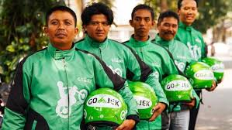


JENIS-JENIS INOVASI
INOVASI PRODUK
  Isi
  Kemasan
INOVASI MARKETING
  Cara Menjual
  Cara Mendistribusikan
  Cara Memasarkan
  Cara Menciptakan Permintaan
  dll
INOVASI PROSES
  Proses Produksi
  Proses R & D
  dll
INOVASI TEKNIKAL
  Teknik Desain, Teknik Pengawasan, Teknik Pengerjaan, dll
INOVASI ADMINISTRASI
  Penyimpanan Data, Pembuatan dan Pengumpulan Data
Institut Informatika & Bisnis Darmajaya Lampung

Slide 8

END OF SLIDE

